Slide 1
제 10 장 급여 관련 정보 관리
제1절 급여 관련 정보 등록
제2절 급여 기초 환경 등록
제3절 급여 지급 항목 등록

Slide 2
제1절 급여 관련 정보 등록 1. 급여/상여의 지급/공제 항목 등록
급여/상여의 지급/공제 항목을 등록하는 순서
: 인사/급여관리> 기초환경설정> 인사기초코드등록
(1) 메뉴 설명
급여와 상여에서 지급되는 각종 수당항목과 공제되는 항목을 등록하는 부분으로 일정한 규칙(회사내규, 근로기준법)에 따라 등록해 주어야 한다. 그렇게 해야만 정확한 급여/상여가 계산된다.

Slide 3
(2) 필드 설명
1) 지급항목 등록: 출력구분에서 ‘2. 급여(P)’를 선택한 후, P2[지급코드]를 클릭한다. 급여성격인 지급항목은 ‘P**’로 시작하는 코드로, 상여금 성격인 지급항목은 ‘V**’로 시작하는 코드로 등록하여야 한다.
2) 공제항목 등록: 기본적으로 급여에서 반드시 공제되어야 할 항목(국민연금/건강보험/고용보험/소득세/주민세)과 그 외 추가공제항목(노동조합비/농특세/연말정산소득세/연말정산주민세/연말정산농특세)로 구분되어 있으며, 일반공제항목은 ‘S**’으로, 세금관련항목은 ‘T**’로 등록하여야 한다.

Slide 4
(3) 실습 사례
구분 | 지급코드 | 수당항목명 | 공제코드 | 공제항목명
급여 | P00 | 기본급 | S00 | 국민연금
 | P10 | 연장근무수당 | S10 | 건강보험
 | P20 | 직책수당 | S20 | 고용보험
 | P30 | 가족수당 | S40 | 노동조합비
 | P40 | 식대보조비 | S50 | 사우회비
 |  |  | T00 | 소득세
 | P15 | 심야근무수당 | T10 | 주민세
 | P25 | 직무수당 | S60 | 저축공제
 | P35 | 근속수당 | S70 | 대출금공제
상여 | V00 | 상여금

Slide 5
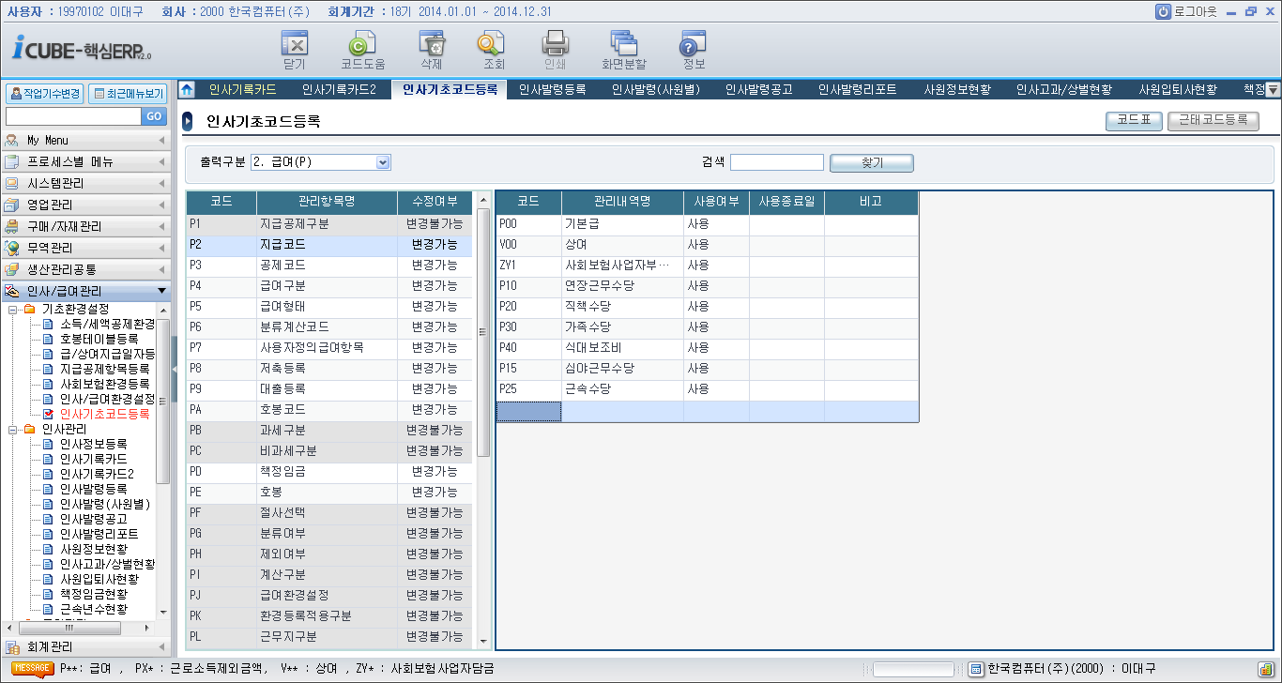
지급항목 등록이 된 화면

Slide 6
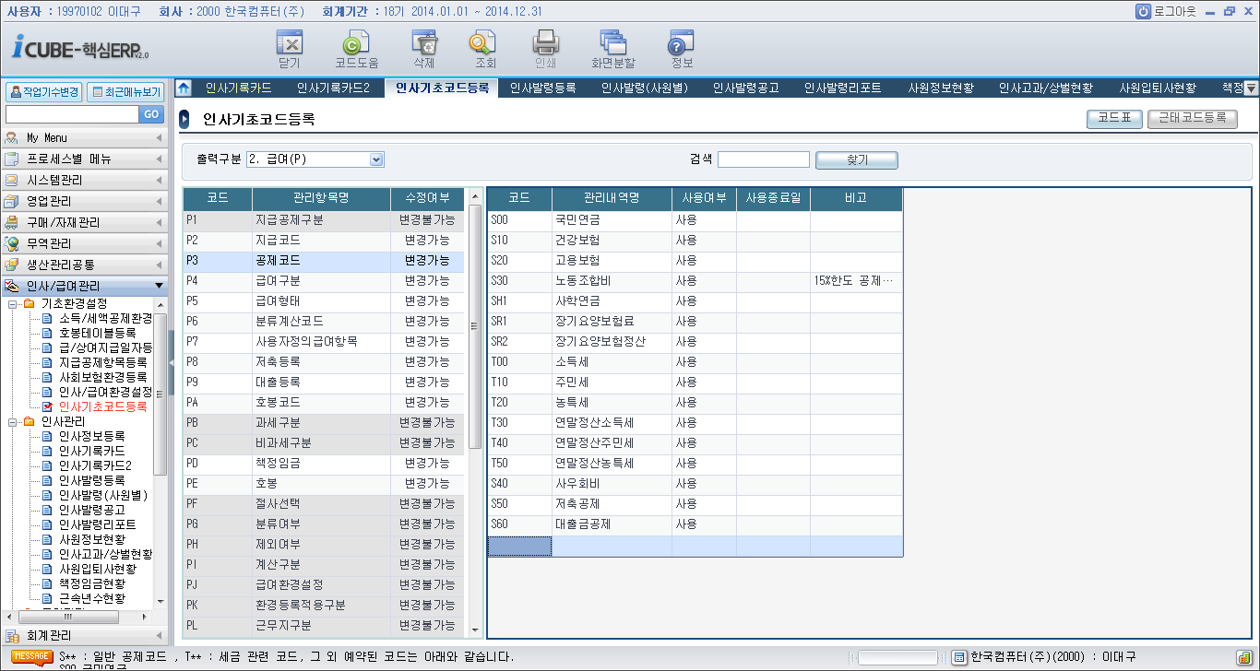
공제항목이 등록된 화면

Slide 7
2. 인사 급여 환경 설정
인사 급여 환경을 설정하는 순서
: 인사/급여관리> 기초환경설정> 인사/급여환경설정
(1) 메뉴 설명
급여 작업을 하는데 적용될 기본 규칙들을 등록하는 것으로 회사의 중도 입/퇴사자 및 수습사원에 대한 급여 지급 방법 및 지급율 등을 입력한다.

Slide 8
(2) 필드 설명
1) 출결마감기준: 급여와 근태관리의 기준일을 설정한다.
2) 귀속월 구분: 급여와 근태관리의 기준월을 등록하는데 당월은 기준월이 현재 속한 달인 경우이고, 정월은 기준일이 전달인 경우에 선택한다.
3) 한달정상일(정상시간): 한달의 근무일수(근무시간)을 가리키며, 등록된 일수(근무시간)은 근무일수(근무시간)의 기준이 된다.
4) 월일수 산정: 한달의 일수를 설정하는 항목으로 당월일은 귀속월의 실 일수를 적용하고, 한달정상일은 한달 정상일의 등록된 일수를 적용한다.
5) 입사자/수습자/퇴사자의 급여계산: [1. 월]은 해당월의 급여를 정상으로 지급할 때, [2. 일]은 해당월의 급여를 실 근무일수만큼만 지급할 때, [3. 월일]은 해당근무월의 근무일수가 설정된 일수 이상인 경우에는 [1. 월]의 방법으로, 설정일수 보다 미만인 경우에는[2. 일]의 방법으로 지급할 때 선택한다.

Slide 9
(3) 실습 사례
1. 급여지급을 위한 기간산정을 위한 기산일은 전직종에 대해 매월1일부터 말일까지의 기간으로 한다. 2. 한달기간의 중간에 입사한 신규사원인 경우에는 입사일로부터 일할계산하여 급여를 지급한다. 3. 한달기간의 중간에 퇴사한 퇴사자의 경우 20일 이상 근무할 경우 월 할 계산을 하고, 20일 미만으로 근무하였을 경우에는 일할 계산한다. 4. 신규입사자의 경우에는 3개월간의 수습기간을 두고, 그 기간중에 발생하는 급여의 80%만 지급하고, 수습시작과 종료되는 월의 급여지급은 일할 계산하여 지급한다. 5. 연월차기준설정은 전년을 기준으로 하고 기준월은 12월로 하고 고정연차일수는 7일을 한다. 6. 근태기준설정에서 한달 정상일은 30일, 240시간, 하루시간 8시간, 월일수 산정은 당월일로 한다.

Slide 10
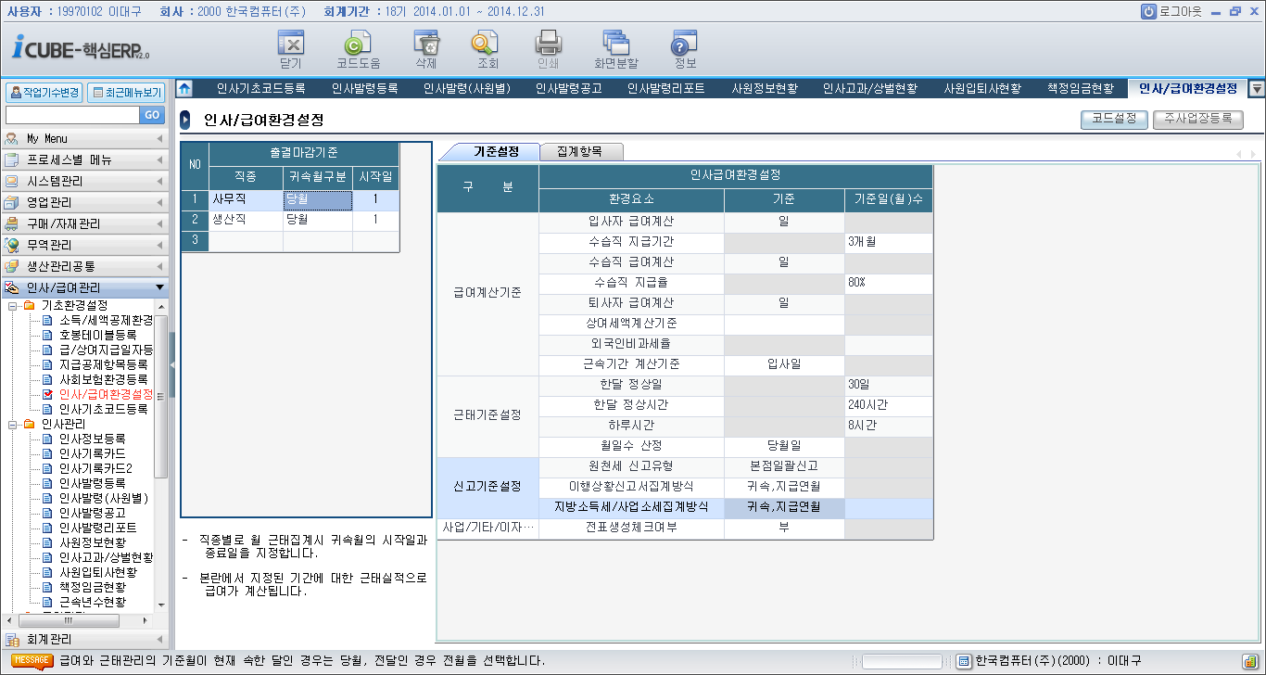
인사급여 환경 설정을 한 화면

Slide 11
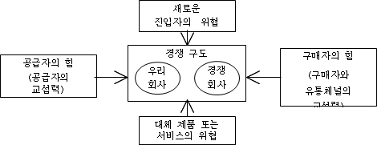
알아두면 좋은 것
포터(Porter)의 경쟁세력 모델

